Slide 1
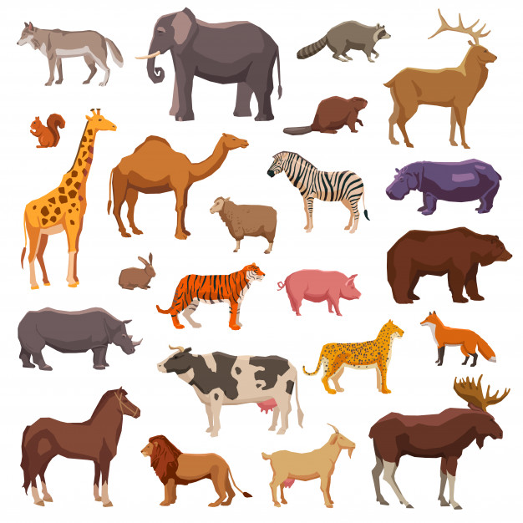
Lekcja
Temat: Klasyfikacja organizmów
https://www.freepik.com/free-vector/big-animals-set_3817839.htm#page=1&query=zwierz%C4%99ta&position=3

Slide 2

Cel edukacyjny lekcji …
Poznam zasady klasyfikowania organizmów.
wiem, czym zajmuje się systematyka jako jedna z dziedzin nauki,
wymieniam poznane królestwa organizmów,
wymieniam cechy poszczególnych królestw organizmów,
wiem czym jest gatunek,
wiem co oznaczają wyrazy w nazwie gatunkowej organizmu.
II RÓZNORODNOŚĆ ŻYCIA.
1. KLASYFIKACJA ORGANIZMÓW. UCZEŃ:
1. przedstawia zasady systemu klasyfikacji biologicznej;
2. przedstawia charakterystyczne cechy organizmów pozwalające przyporządkować je do odpowiedniego królestwa.

Slide 3

KRÓTKIE PRZYPOMNIENIE Z POPRZEDNIEGO DZIAŁU …
Jakie związki chemiczne budują ciało organizmów?
Jaką funkcję pełni woda w organizmach?
Jakie główne funkcje w ciele organizmów pełnią cukry, białka i tłuszcze?
Jakie rodzaje komórek poznaliśmy?
Czy między komórkami występują jakieś różnice?
Jakie poznaliśmy sposoby odżywiania się organizmów?
Jaka jest różnica pomiędzy oddychaniem komórkowym a wymianą gazową?
Czy fermentacja a oddychanie beztlenowe to to samo?
Jak myślisz, czy na Ziemi występuje duża różnorodność roślin i zwierząt?
https://www.freepik.com

Slide 4
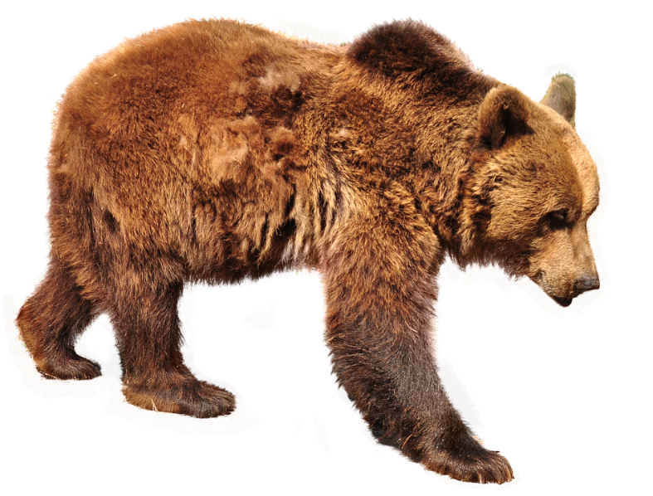
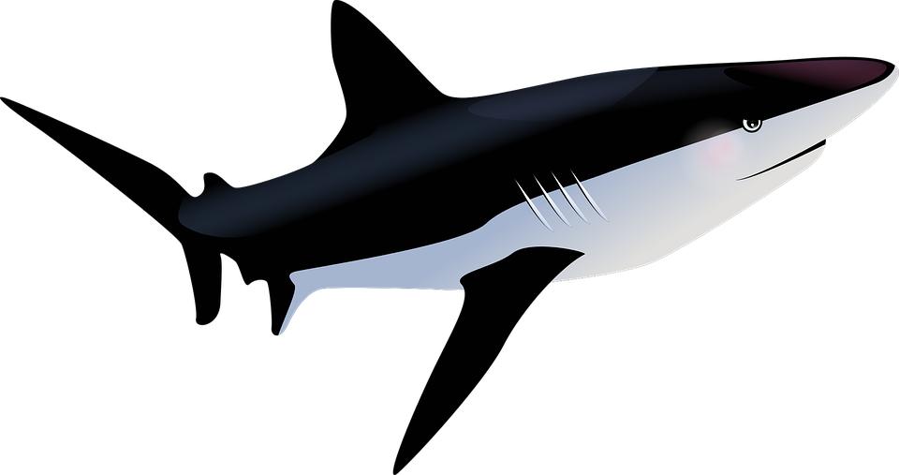
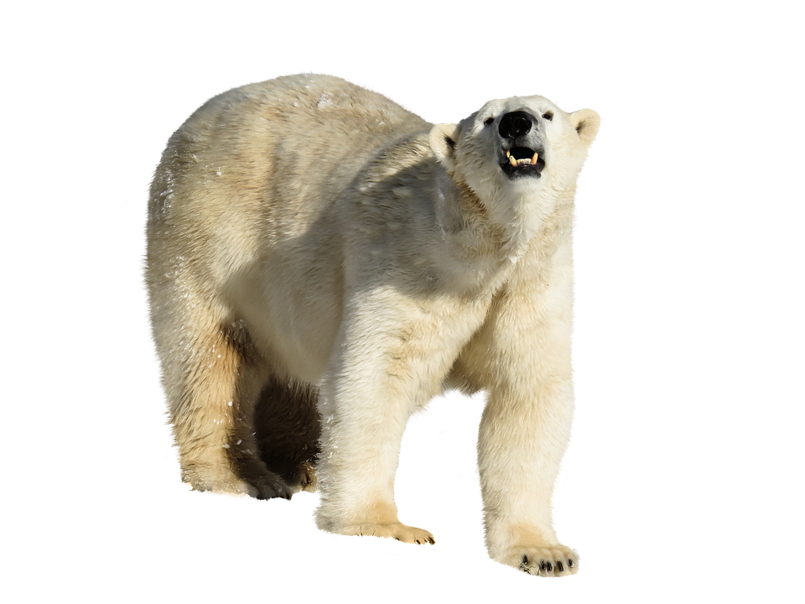

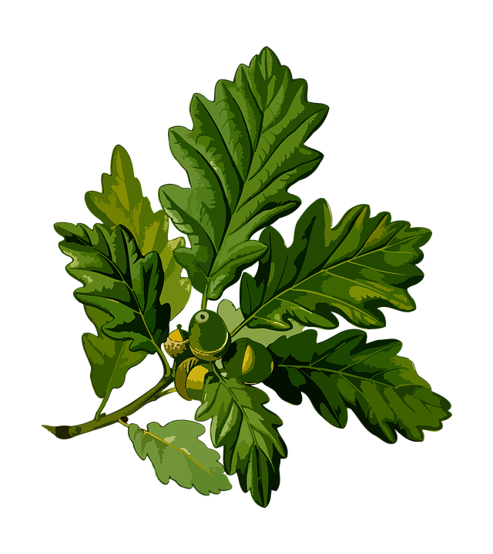
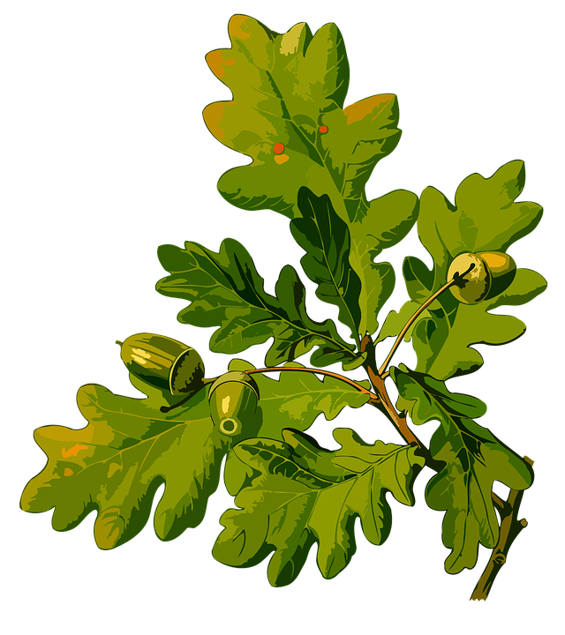
https://pixabay.com/
Czy wszystkie organizmy wyglądają tak samo?
Czy widoczne na slajdzie niedźwiedzie są identyczne?
Skoro orka i rekin żyją w wodzie to czy są rybami?
Czy w świecie roślin występują różnice pomiędzy organizmami? Jaka jest różnica pomiędzy tymi dębami?
Czy nazwy potoczne organizmów dokładnie odzwierciedlają rodzaj organizmu, który określają?
Zastanów się, jakie znacz rodzaje „koników”?

Slide 5


ZASTANÓWMY SIĘ ….
W jaki sposób pogrupować organizmy występujące na kuli ziemskiej na mniejsze jednostki?
Jak myślisz, czy jest jakaś nauka, która zajmuje się klasyfikowaniem organizmów?
SYSTEMATYKA to dziedzina biologii która zajmuje się klasyfikowaniem organizmów na mniejsze grupy wg. określonych zasad.
Czy klasyfikowanie organizmów to jedyne zadania systematyki?
Systematyka zajmuje się również opisywaniem organizmów oraz nadawaniem im nazw.
Czy wiesz, kto pierwszy podjął próby klasyfikowania organizmów?
Pierwszy naukowy system klasyfikacji zaproponował Arystoteles, Karol Linneusz zaproponował odrębne królestwa.

Slide 6
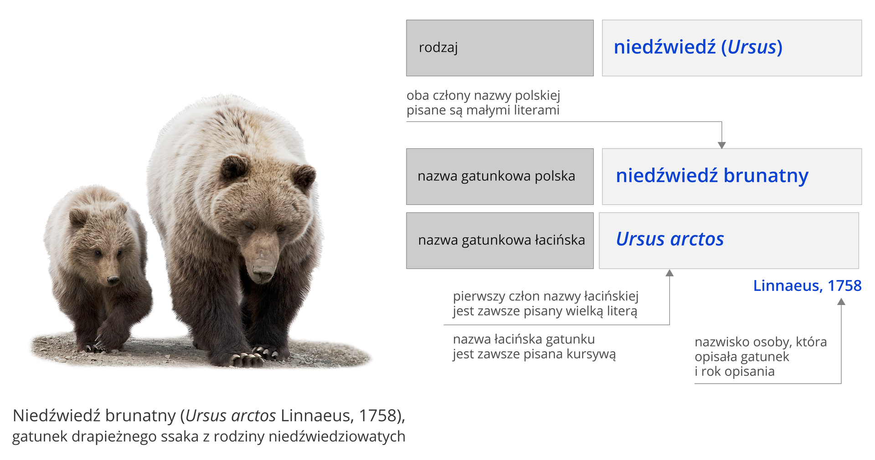
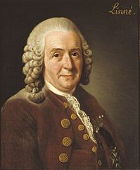
Krótka historia klasyfikacji organizmów:
PIERWSZY SYSTEM KLASYFIKACJI ROŚLIN I ZWIERZĄT STWORZYŁ GRECKI FILOZOF ARYSTOTELES
Wyróżnił on dwie główne grupy zwierząt: krwiste (mające krew czerwoną) oraz bezkrwiste (bez krwi czerwonej). (384 – 322 p.n.e)
https://pl.wikipedia.org/
Jeden z pierwszych systemów klasyfikacji hierarchicznej został opracowany przez Carl Linnaeus (1707–1778), który wyróżnił dwa królestwa istot żywych: Regnum: Animale „królestwo zwierząt” i Regnum: Vegetabile „królestwo roślin”
Zastosował dwuwyrazowe nazewnictwo. Pierwszy wyraz określa rodzaj, do którego organizm należy, drugi odnosi się do jednej z cech organizmu.
Do nadawania nazw gatunkom używa się łaciny, dzięki temu na całym świecie nazwy są jednakowe np. Ursus arctos.
Klasyfikacja hierarchiczna oznacza, że każdy z taksonów jest zbiorem jednostek niższej rangi np. królestwo jest zbiorem typów, typy są zbiorem gromad, gromady są zbiorem rzędów, rzędy są zbiorem rodzin, rodziny są zbiorem rodzajów. Jednostki taksonomiczne na dowolnym poziomie hierarchii nazywane są TAKSONAMI.

Slide 7
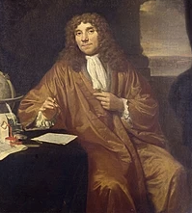
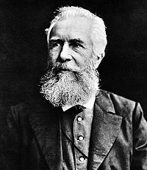
Krótka historia klasyfikacji organizmów:
PIERWSZY SYSTEM KLASYFIKACJI ROŚLIN I ZWIERZĄT STWORZYŁ GRECKI FILOZOF ARYSTOTELES
Wyróżnił on dwie główne grupy zwierząt: krwiste (mające krew czerwoną) oraz bezkrwiste (bez krwi czerwonej).
https://pl.wikipedia.org/
W 1674 roku Antonie van Leeuwenhoek , nazywany „ojcem mikroskopii”, przesłał swoje pierwsze prace mikroskopijnych organizmów - nadal klasyfikowane w królestwie zwierząt.
https://pl.wikipedia.org/
W 1866 r. Ernst Haeckel zaproponował trzecie królestwo życia Protista - dla
„organizmów neutralnych"
lub "królestwo form prymitywnych ” które nie były ani zwierzęce, ani roślinne
Dalszy rozwój mikroskopii ujawnił istotne różnice między organizmami, których komórki nie mają odrębnego jądra ( prokarionty ) a organizmami, których komórki mają odrębne jądro ( eukarionty ).

Slide 8
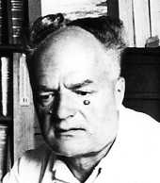
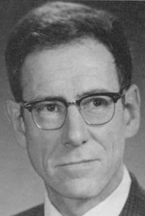
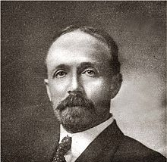
Krótka historia klasyfikacji organizmów:
PIERWSZY SYSTEM KLASYFIKACJI ROŚLIN I ZIWERZĄT STWORZYŁ GRECKI FILOZOF ARYSTOTELES
https://en.wikipedia.org/
https://en.wikipedia.org/
W 1925 roku Édouard Chatton wprowadził terminy „prokariont” i „eukariont” w celu rozróżnienia tych organizmów.
W 1938 roku Herbert F. Copeland zaproponował klasyfikację czterech królestw, tworząc powieść „Kingdom Monera” organizmów prokariotycznych. Zaproponował podniesienie Monera (bakterie) do rangi królestwa.
Robert Whittaker wprowadził dodatkowe królestwo dla grzybów i w ten sposób powstały system pięciu królestw, zaproponowany w 1969 roku przez Whittakera
https://en.wikipedia.org/
W JAKI SPOSÓB KLASYFIKOWANE SĄ ORGANIZMY W SYSTEMIE KLASYFIKACJI OBEJMUJĄCYM 5 KRÓLESTW?

Slide 9
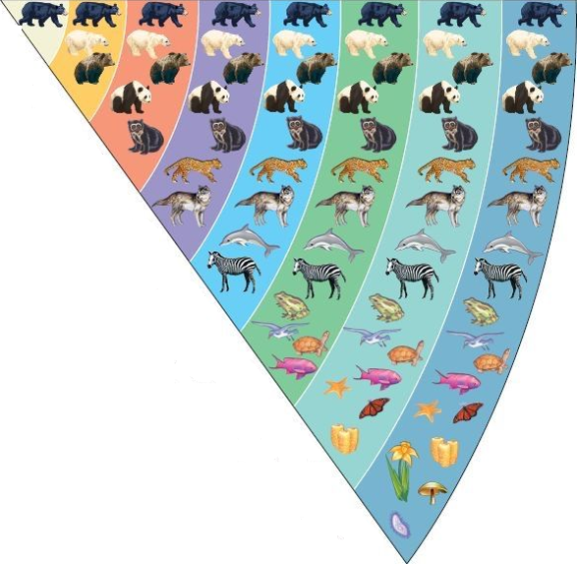
Wiemy już, że obecne systemy klasyfikacji są systemami hierarchicznymi. Co to oznacza?
GATUNEK
RODZAJ
RODZINA
RZĄD
GROMAD.
TYP
KRÓLESTWO
DOMENA
Systemy hierarchiczne skupiają organizmy w coraz to wyższe jednostki taksonomiczne, czyli taksony, zaczynając od najniższej jednostki. Jaki takson jest najniższy w klasyfikacji hierarchicznej?
Gatunek, czym zatem jest?
Gatunek to zbiór wszystkich osobników posiadających podobne cechy i zdolnych do wydawania płodnego potomstwa. Nazwa każdego gatunku składa się z nazwy rodzajowej i przymiotnika. Nazwą gatunkową jest np. Ursus arctos, czyli niedźwiedź brunatny.
Który takson jest najwyższy?
Najwyższy takson to domena. Domena dzieli się na królestwa a te z kolei na mniejsze jednostki taksonomiczne.
Na jakie jednostki taksonomiczne dzieli się królestwo rośli a na jakie królestwo zwierząt?
FILM

Slide 10
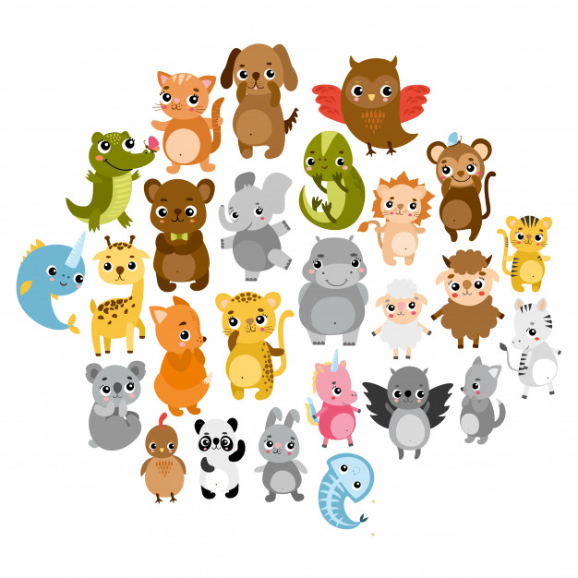

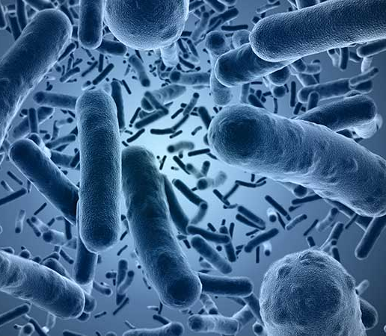
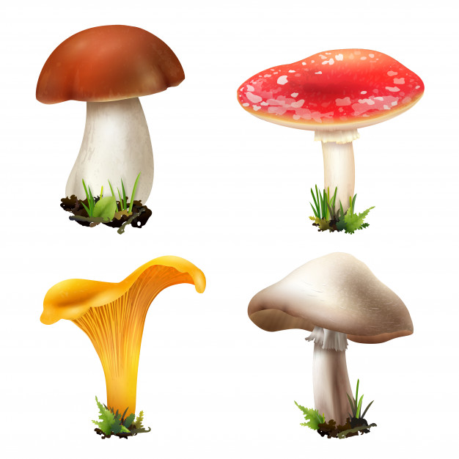
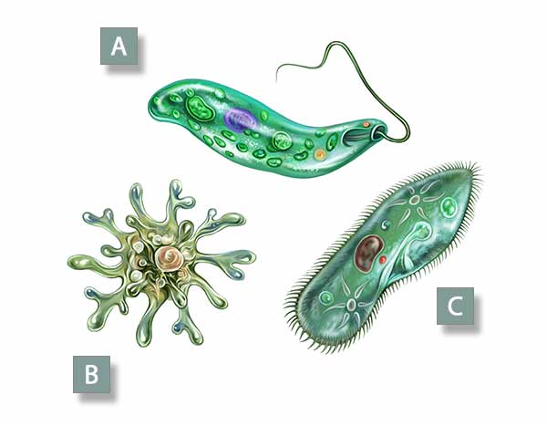
ROŚLINY
ZWIERZETA
BAKTERIE
https://pl.freepik.com/
https://www.medianauka.pl/
https://pl.freepik.com/
GRZYBY
KRÓLESTWA
ORGANIZMÓW
obecny system klasyfikacji
PROTISTY
https://www.medianauka.pl/
FILM
https://pl.freepik.com/

Slide 11
Zastanówmy się co już wiemy nt. klasyfikacji organizmów.
Ile królestw obecnie występuje w klasyfikacji organizmów?
W jaki sposób grupuje się organizmy w systemie klasyfikacji?
Organizmy klasyfikuje się przez grupowanie na podstawie podobieństwa. Najbardziej podobne organizmy łączymy w grupy. Obecnie stosowany system klasyfikacji opiera się na pokrewieństwu organizmów (badanie DNA – jedna z nowoczesnych metod określania pokrewieństwa)
Popatrz na zdjęcia dzięcioła białoszyjego i dzięcioła dużego zamieszczone w podręczniku na stronie 61.
Czy ptaki te należą do jednego królestwa?
Czy znajdują się w tej samej gromadzie?
Jak klasyfikował organizmy żywe Linneusz, skoro w jego czasach nie było wiadomo co to jest DNA?
Czy to jest jedna rodzina?
Czy w systemie klasyfikacji to ten sam gatunek?

Slide 12
SYSTEM KLASYFIKACJI ORGANIZMÓW
N A T U R A L N Y
oparty na pokrewieństwie i pochodzeniu organizmów
S Z T U C Z N Y
oparty na podobieństwie organizmów
Współcześnie stosuje się systemy naturalne oparte na wzajemnym pokrewieństwie organizmów. Stopień pokrewieństwa ustala się na podstawie cech budowy zewnętrznej i wewnętrznej organizmów oraz ich wymarłych przodków, przebiegu ich rozwoju oraz podobieństwa informacji genetycznej zawartej w ich komórkach.
Karol Linneusz stworzył system porządkujący organizmy, opierający się na cechach ich budowy zewnętrznej oraz zajmowanych przez nie siedliskach był systemem sztucznym, ponieważ opierał się tylko na podobieństwach w budowie zewnętrznej organizmów.

Slide 13
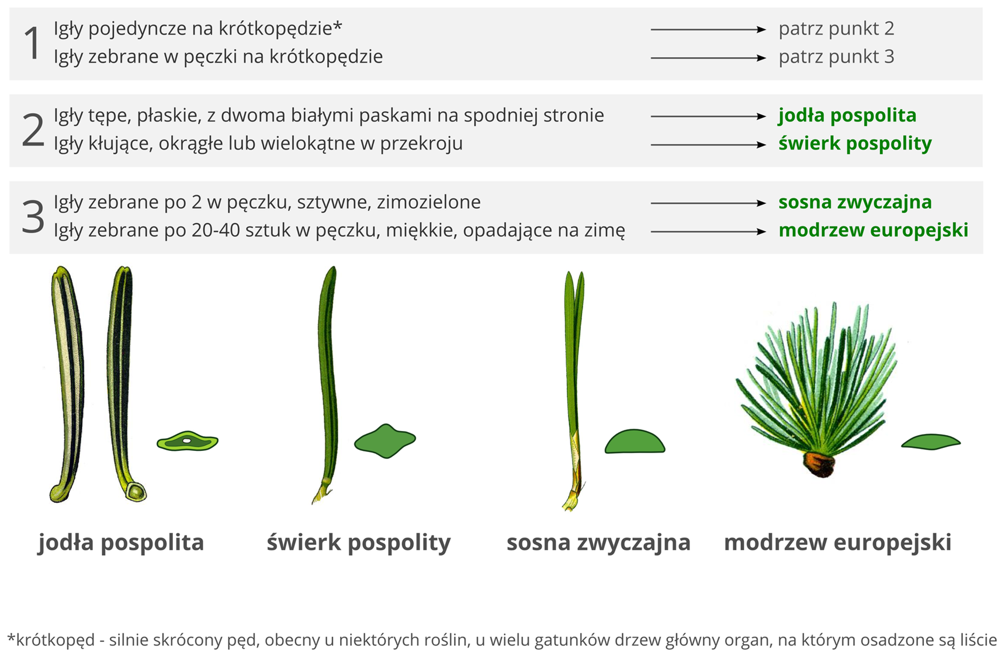
KLUCZ
NUMERYCZNY
1.
2.
3.
4.
www.epodręczniki.pl

Slide 14
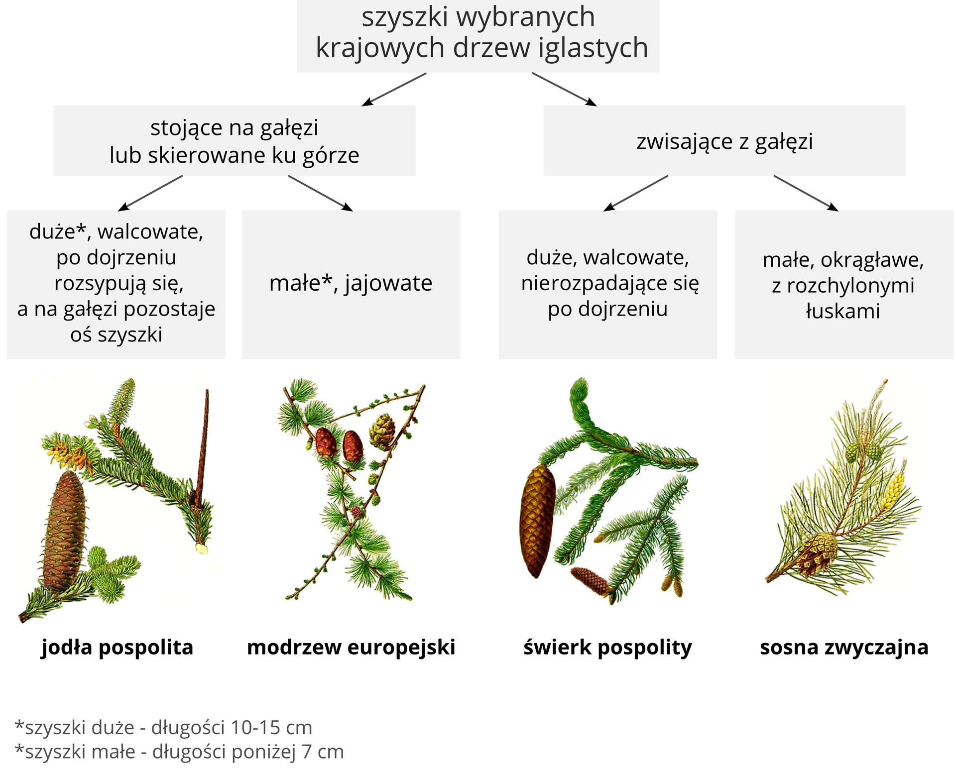
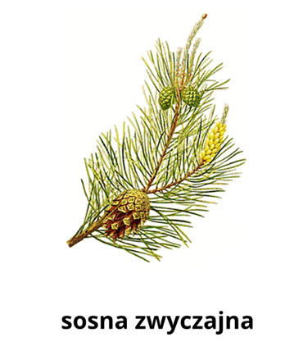
KLUCZ
GRAFICZNY
3.
1.
4.
2.
1.
2.
3.
4.

Slide 15
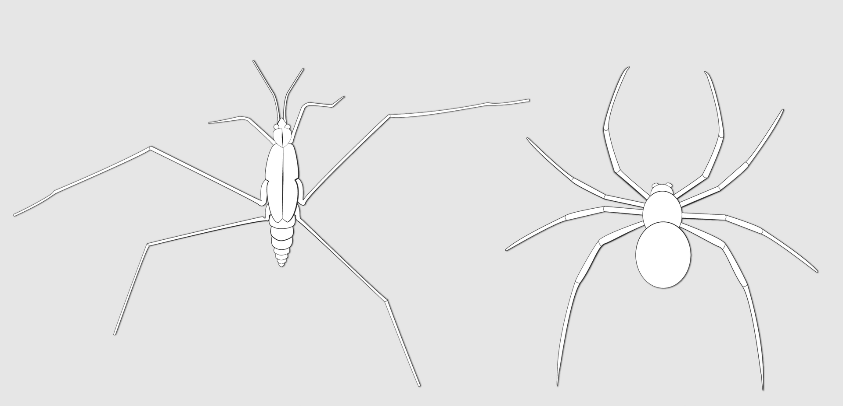
Jak myślisz, czy organizmy te należą do jednego królestwa?
TAK, „ZWIERZETA”
Czy zwierzęta te należą do tej samej gromady?
NIE
Jaka cecha budowy zewnętrznej tych zwierząt pozwala nam zakwalifikować je do gromad?
budowa odnóży
GROMADA:
GROMADA:
owady
pajęczaki
sunik
pająk
Zwierzęta wodne o długich odnóżach, skrzydła są złożone i na ogół niewidoczne
Zwierzęta głównie lądowe. W zależności od gatunku różne rozmiary ciała i rozpiętość odnóży.
Źródło: Aleksandra Ryczkowska, licencja: CC BY 3.0.

Slide 16
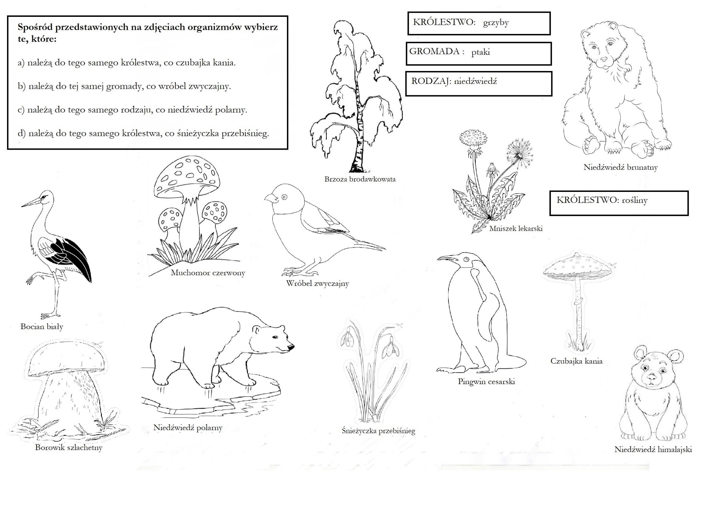

Slide 17
Sprawdź się….
Oceń, czy podane zdanie jest prawdziwe czy fałszywe wstawiają P jeśli to prawda lub F jeśli to fałsz.
P
1. | Systematyka zajmuje się klasyfikowaniem, opisywaniem i nazewnictwem organizmów.
2. | Królestwo to grupa organizmów o podobnej budowie i zbliżonych wymaganiach życiowych, które mogą się rozmnażać płciowo.
3. | Obecnie wyróżniamy pięć królestw organizmów.
4. | Bocian czarny i bocian biały należą do jednej rodziny.
5. | Bocian czarny i niedźwiedź brunatny zajmują to samo królestwo.
6. | Delfin i rekin należą do tej samej gromady.
7. | Pierwszy system klasyfikacji roślin i zwierząt stworzył Arystoteles.
8. | Naukowcy do nadawania nazw gatunkom używają języka angielskiego.
F
P
P
P
F
P
F

Slide 18
Zadanie 1 Zaznacz gatunki motyli, które należą do jednego rodzaju.
modraszek adonis rusałka admirał rusałka osetnik bielinek kapustnik
paź królowej niepylak apollo
Zadanie 2 Oceń prawdziwość poniższych stwierdzeń i wpisz prawda lub fałsz.
Linneusz skonstruował pierwszy system klasyfikacji organizmów.
Sztuczne systemy klasyfikacji są oparte na podobieństwach w budowie organizmów.
Rodzina jest jednostką systematyczną wyższą niż rząd.
Paproć i łabędź należą do różnych królestw.
Nazwa gatunkowa jest dwuczłonowa.
Systematyka to dziedzina biologii która zajmuje badaniem czynności życiowych organizmów.
fałsz
prawda
fałsz
prawda
prawda
fałsz

Slide 19
Koniec

